Slide 1
Algunos elementos para el perfeccionamiento del diagnóstico del embarazo ectópico.
Dr. Carlos Moya Toneut
DrC. Javier Cruz Rodríguez
Dr.C. Miguel Román Sarduy Nápoles
2023
Autor para correspondencia: carlosmt@infomed.sld.cu

Slide 2
Definición
El embarazo ectópico (EE), del griego, ectos “fuera” y topos “lugar”, es la implantación del producto de la concepción fuera de la cavidad endometrial.
Un embarazo es eutópico, intrauterino u ortotópico cuando el huevo anida y se desarrolla en su lugar habitual, el endometrio de revestimiento de la cavidad uterina. La anidación en cualquier otro lugar es un EE.

Slide 3
Frecuencia
La frecuencia del embarazo ectópico se ha duplicado o triplicado en la mayor parte de los países industrializados durante los últimos 20 años, y ha llegado a representar el 2,2 % de los nacimientos y el 1,7 % de las gestaciones conocidas.
Existe aproximadamente un embarazo ectópico cada 100-150
partos, lo que representa el 3 % de todas las ginecopatías.
Rigol-Santisteban. Obstetricia y Ginecología, 3ra Edic. Cap. 26. Sangramiento en obstetricia. Edit. Cienc. Méd. La Habana. 2014.

Slide 4
El término ectópico no es sinónimo de extrauterino, sino que tiene más amplitud, pues hay gestaciones intrauterinas, como el embarazo intersticial y el cervical, que son ectópicas.
El EE constituye un serio problema de salud pública a nivel mundial y en Cuba.
Es una entidad en aumento y a la vez causa de muertes maternas, muchas de ellas evitables.

Slide 5
Factores que intervienen en el incremento de la incidencia de EE
Hay una mayor proporción de embarazos ectópicos que se diagnostican.
Aumento del número de pacientes que se someten a TRA.
El empleo de métodos anticonceptivos como el dispositivo intrauterino.
El aumento de la enfermedad inflamatoria pélvica.
Pacientes con embarazos ectópicos previos.
Pacientes con cirugía abdominal previa, especialmente tubárica.
Esterilidad.
Endometriosis.
Tabaquismo.
Sociedad Española de Fertilidad. 2019.
TRA: Técnicas de Reproducción Asistida
https://www.sefertilidad.net/docs/biblioteca/recomendaciones/embarazoEctopico.pdf

Slide 6
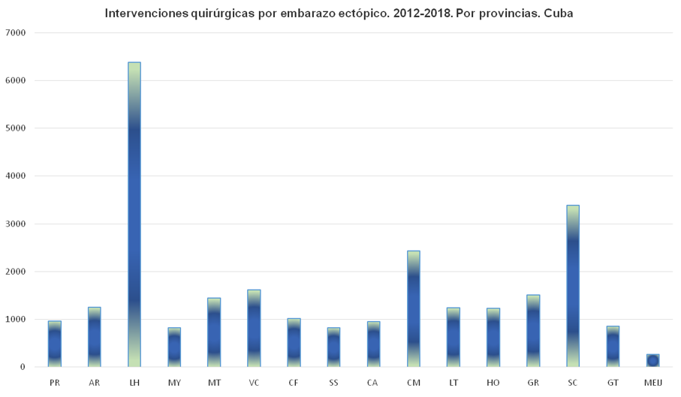
Conferencia: Salud sexual y reproductiva en Cuba. Logros y desafíos. Dr. Roberto Álvarez Fumero. XVII Congreso de la SCOG. Palacio de Convenciones de La Habana. Cuba. 18 al 21 de junio de 2019.

Slide 7
Defunciones maternas directas y por embarazo ectópico. Cuba, 2000-2020. Tasa por 100 000 nacidos vivos.
Año | 2000 | 2001 | 2002 | 2003 | 2004 | 2005 | 2006 | 2007 | 2008 | 2009 | 2010
MM Directas | 47 | 41 | 43 | 48 | 27 | 43 | 42 | 25 | 36 | 39 | 38
MM por EE | 5 | 6 | 6 | 8 | 7 | 4 | 8 | 3 | 5 | 5 | 4
TMMD | 34,1 | 29,6 | 31,1 | 35,1 | 21,2 | 37,3 | 37,7 | 21,3 | 29,4 | 30,0 | 29,7
TMM por EE | 3,5 | 4,3 | 4,2 | 5,8 | 5,5 | 3,3 | 7,2 | 2,7 | 4,1 | 3,8 | 3,1
Fuente: Estadísticas MINSAP
MM= Muertes maternas EE=Embarazo ectópico
TMMD= Tasa de muertes maternas directas

Slide 8
Defunciones maternas directas y por embarazo ectópico. Cuba, 2000-2020. Tasa por 100 000 nacidos vivos.
Año | 2011 | 2012 | 2013 | 2014 | 2015 | 2016 | 2017 | 2018 | 2019 | 2020 | Total
MM Directas | 42 | 27 | 27 | 26 | 31 | 32 | 25 | 32 | 36 | 35 | 699
MM por EE | 4 | 7 | 5 | 5 | 2 | 2 | 1 | 3 | 3 | 2 | 95
TMMD | 31,6 | 21,5 | 21,4 | 21,2 | 24,8 | 27,4 | 21,7 | 27,5 | 23,7 | 33,3 | -
TMM por EE | 3,0 | 5,6 | 4,0 | 4,1 | 1,6 | 1,7 | 0,9 | 2,6 | 2,7 | 1,9 | -
Fuente: Estadísticas MINSAP
MM= Muertes maternas EE=Embarazo ectópico
TMMD= Tasa de muertes maternas directas

Slide 9
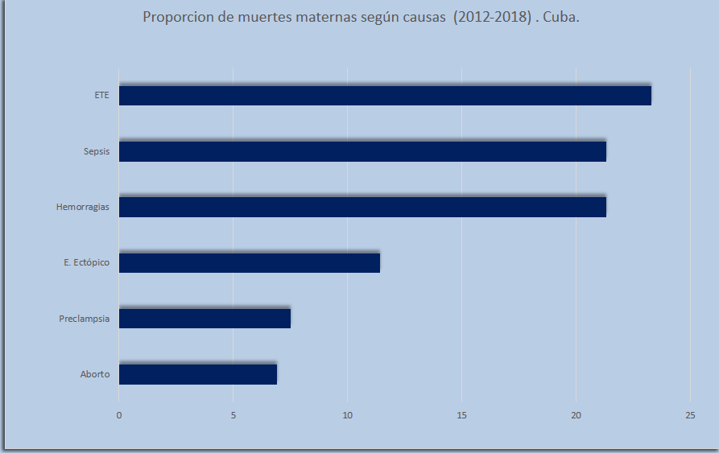
Conferencia: Salud sexual y reproductiva en Cuba. Logros y desafíos. Dr. Roberto Álvarez Fumero. XVII Congreso de la SCOG. Palacio de Convenciones de La Habana. Cuba. 18 al 21 de junio de 2019.

Slide 10
Algunos factores de riesgo de embarazo ectópico
Embarazo ectópico anterior.
Endometriosis.
Dispositivos intrauterinos/anticonceptivos orales combinados (progestágenos).
Cirugía/enfermedad tubárica previa.
Salpingectomías.
Legrado uterino para interrupción de embarazo de forma recurrente.
Embarazo por técnicas de reproducción asistida.
Uso de inductores de la ovulación.
Enfermedad pélvica inflamatoria (sobre todo por Clamydias y Neisserias).
Moya Toneut C. Embarazo ectópico. Edit Ciencias Méd. La Habana. 2017.

Slide 11
Algunos factores de riesgo de embarazo ectópico (cont.)
Diversidad de parejas sexuales.
Síndrome de Asherman/sinequias uterinas
Malformaciones congénitas.
Adherencias pélvicas posquirúrgicas.
Bridas congénitas intraabdominales.
Tabaquismo.
Oligoastenospermia.
Uso de Benzodiacepinas en los 3 meses previos a la concepción (recientemente señalado).
Moya Toneut C. Embarazo ectópico. Edit Ciencias Méd. La Habana. 2017.

Slide 12
Infecciones por Chlamydia trachomatis: se ha demostrado que el riesgo de EE se multiplica por seis después de una salpingitis clínica. El uso de los antibióticos evita muchas veces la oclusión tubaria, pero no restablece la permeabilidad normal, lo que facilita la nidación ectópica.
Mujeres con Enfermedad Inflamatoria Pélvica incrementan el riesgo de EE de 7 a 10 veces más.
El 40% de las mujeres infectadas por clamidias desarrollan Enfermedad Inflamatoria Pélvica.

Slide 13
Clasificación topográfica
La implantación del EE puede realizarse en la trompa, ovario, cavidad abdominal, cuello o cuerno uterino, de ahí que EE no pueda hacerse sinónimo de extrauterino.
En orden de frecuencia figuran en primer lugar los EE tubáricos (97-98%): dentro de ellos las localizaciones ampulares y después las ístmicas. El resto de las localizaciones son muy poco frecuentes.

Slide 14
Clasificación topográfica
Contin.
Trompa (EE tubárico) (97-98%): ampolla, fimbria, intersticial, ístmico.
Ovario (EE ovárico): superficial y profundo.
Abdominal (EE abdominal): primario y secundario.
Cérvix (EE cervical) (0,1%).
Cuerno uterino rudimentario.
Ligamento ancho.
Embarazo heterotópico

Slide 15
Embarazo heterotópico: corresponde a la coexistencia de un embarazo intrauterino y otro ectópico. Se estima que el riesgo de embarazo heterotópico entre mujeres con un embarazo logrado naturalmente varía de 1 en 4,000 a 1 en 30,000, mientras que el riesgo entre las mujeres que se han sometido a una fertilización in vitro se estima en tan alto como 1 en 100.
Col de autores. FLASOG. Medicina Reproductiva en la consulta ginecológica. 2020. ISBN: 978-9962-8522-0-9. Cap. Embarazo ectópico.

Slide 16
Otras variedades de EE a tener en cuenta:
Existen variedades que dependen del número de embarazos:
Gestaciones ectópicas gemelares (dobles o triples).
Gestaciones ectópicas bilaterales.
Coexistencia o combinación de una gestación ectópica con una eutópica (embarazo heterotópico).
Es importante recordar que el EE molar es una verdadera rareza, pero hay que tomarlo en consideración cuando se investiga a una paciente con EE.

Slide 17
Existen ubicaciones no habituales o atípicas del EE, dentro de las cuales podemos mencionar:
EE en un muñón de trompa residual.
Embarazo cervical.
Embarazo cornual o intersticial.
EE poshisterectomía.
EE en una cicatriz de cesárea anterior.
EE intramural.
Moya Toneut C. Embarazo ectópico. Edit Ciencias Méd. La Habana. 2017.

Slide 18
Cuadro clínico del EE.
El embarazo ectópico no se presenta con un cuadro clínico específico, pues su sintomatología es muy variable, según el momento de su evolución y su localización anatómica; no hay que olvidar que existen embarazos ectópicos tan silenciosos en su evolución, que solo se hacen manifiestos cuando su crecimiento resulta incompatible con la capacidad y la tolerancia del lugar de implantación.

Slide 19
El embarazo ectópico en su etapa inicial puede ser totalmente asintomático o presentar los mismos síntomas de un embarazo normal.

Slide 20
Tríada clásica del embarazo ectópico:
Dolor (es el síntoma más constante).
Sangrado uterino anormal.
Masa anexial tactable, generalmente mal definida y dolorosa, que se prolonga hacia el saco de Douglas.
La amenorrea es otro síntoma frecuente.
Esta tríada se presenta aproximadamente en el 45 % de las pacientes con EE; su valor predictivo positivo es solo de 14%. Estas manifestaciones clínicas clásicas ocurren generalmente entre 6 y 8 semanas después de la fecha de la última menstruación, otros autores las señalan entre las 7 y 10 semanas de amenorrea aproximadamente.

Slide 21
Formas clínicas de presentación
Embarazo ectópico asintomático.
Embarazo ectópico sintomático, sin rotura tubárica.
Accidente hemorrágico agudo:
Con estabilidad hemodinámica.
Con signos de descompensación hemodinámica o shock.
Rigol-Santisteban. Obstetricia y Ginecología, 3ra Edic. Cap. 26. Sangramiento en obstetricia. Edit. Cienc. Méd. La Habana. 2014.
Moya Toneut C. Embarazo ectópico. Edit Ciencias Méd. La Habana. 2017.

Slide 22
Diagnóstico del EE.
Se conoce al embarazo ectópico como
“el gran simulador de la ginecología”
“El primer requisito para el diagnóstico del embarazo ectópico es pensar en él”
Mondor

Slide 23
Anamnesis (EE complicado):
Amenorrea de pocos días o semanas.
Pérdidas sanguíneas, parduscas, de poca intensidad (borra de café).
Dolor intenso en fosa ilíaca que se irradia a la pelvis, región lumbar o epigastrio, incluso al hombro (omalgia), por irritación del frénico.
Disquecia.
Disuria.
Lipotimias.

Slide 24
Exploración ginecológica
Puede ser desde anodina, hasta encontrar:
Útero aumentado de tamaño, pero inferior al correspondiente por amenorrea.
Anejo engrosado y doloroso.
Fondo de saco de Douglas ocupado y doloroso.

Slide 25
Pruebas diagnósticas
No invasivas:
Dosificación de la fracción beta de la HCG.
Prueba de embarazo mediante radioinmunoanálisis.
Ultrasonografía abdominal o transvaginal, y estudio con Doppler.
Invasivas:
Punción del Douglas.
Punción abdominal.
Legrado diagnóstico (con estudio histológico para buscar la reacción de Arias Stella).
Laparoscopía.
Laparotomía.

Slide 26
Imágenes ultrasonográficas asociadas con embarazo ectópico
Ausencia de saco gestacional intraútero.
Presencia de una tumoración anexial donde se observa, en ocasiones, un saco gestacional conteniendo un embrión vivo.
Sangre libre en cavidad abdominal.
Imagen de pseudosaco gestacional intraútero (central y de bordes finos).
Material amorfo en trompa dilatada.
Aumento del flujo y disminución de la resistencia en el anejo donde se ubica el EE con respecto al anejo contralateral (Doppler).
Oliva Rodríguez J. Ultrasonografía diagnóstica fetal, obstétrica y ginecológica. La Habana: Editorial Ciencias Médicas, 2009.

Slide 27
Para llevar a cabo un diagnóstico clínico exitoso del embarazo ectópico, se tendrán en cuenta los elementos siguientes:
Los síntomas dependen de la EG, la localización topográfica y el momento evolutivo.
En las etapas iniciales puede ser totalmente asintomático o presentarse con síntomas similares a los de un embarazo eutópico.
Ante toda mujer en edad reproductiva que presente síntomas relacionados
con esta afección (dolor abdominopélvico) no se descartará la posibilidad de un embarazo ectópico, incluso en pacientes jóvenes que nieguen tener relaciones sexuales.
Moya Toneut C. Embarazo ectópico. Edit Cien Méd. La Habana. 2017. http://bvs.sld.cu/libros/embarazo_ectopico/embarazo%20_ectopico_completo.pdf

Slide 28
Una gran proporción de pacientes en las que se diagnostica un embarazo ectópico, no presenta factores de riesgo para desarrollarlo.
Ante toda paciente con antecedente de embarazo ectópico, y síntomas y/o signos de la entidad, buscar la posibilidad de un nuevo embarazo ectópico.
El uso de métodos anticonceptivos no excluye la posibilidad de un EE.
La confirmación de un embarazo eutópico por ultrasonografía no excluye la posibilidad de un embarazo ectópico (se debe recordar la existencia de embarazos heterotópicos).
Moya Toneut C. Embarazo ectópico. Edit Cien Méd. La Habana. 2017. http://bvs.sld.cu/libros/embarazo_ectopico/embarazo%20_ectopico_completo.pdf

Slide 29
Luego de una interrupción de embarazo intraútero, si persisten los síntomas y signos de gestación, se debe pensar en la posibilidad de un embarazo heterotópico, lo que adquiere mayor valor si persisten pruebas de embarazo positivas o se tacta una masa anexial.
La prueba de embarazo negativa no excluye la posibilidad de un EE.
La prueba de embarazo positiva en ausencia de SG intraútero, pensar en un embarazo ectópico.
Las pacientes salpingectomizadas e histerectomizadas no están exentas de presentar embarazo ectópico.
Moya Toneut C. Embarazo ectópico. Edit Cien Méd. La Habana. 2017. http://bvs.sld.cu/libros/embarazo_ectopico/embarazo%20_ectopico_completo.pdf

Slide 30
Ante una paciente con sangrado genital anormal, sobre todo que rememore la “borra de café”, y en la que persista el sangrado luego de un legrado diagnóstico hemostático, habrá que pensar en la posibilidad de un embarazo ectópico.
La no existencia de amenorrea, no excluye la posibilidad de un EE.
En toda laparotomía exploratoria donde se detecte un embarazo ectópico tubárico, revisar el anejo contralateral por la posibilidad de un embarazo ectópico bilateral.
Una laparoscopía negativa de embarazo ectópico con poco tiempo de amenorrea tampoco excluye la posibilidad de un embarazo ectópico.
Moya Toneut C. Embarazo ectópico. Edit Cien Méd. La Habana. 2017. http://bvs.sld.cu/libros/embarazo_ectopico/embarazo%20_ectopico_completo.pdf

Slide 31
Una laparoscopía negativa de embarazo ectópico con poco tiempo de amenorrea tampoco excluye la posibilidad de un embarazo ectópico.
En los lugares donde sea posible la utilización de la fracción β-HCG, una cuantificación negativa no excluye la posibilidad de un embarazo ectópico.
… El gran simulador de la Ginecología …
Moya Toneut C. Embarazo ectópico. Edit Cien Méd. La Habana. 2017. http://bvs.sld.cu/libros/embarazo_ectopico/embarazo%20_ectopico_completo.pdf

Slide 32
Diagnóstico diferencial del EE.
“El diagnóstico clínico es un arte,
el dominio de un arte no tiene fin, siempre es posible hacer un diagnóstico mejor”
Logan Clendening

Slide 33
De etiología ginecológica:
Uterina:
Amenaza de aborto
Mola hidatiforme
Dismenorrea
Mioma complicado
Adenomiosis
Endometritis
Torsión uterina
Distopias uterinas
Cérvix: Hay que diferenciar la neoplasia a este nivel del ectópico cervical.
Ovario:
Quistes complicados
Rotura folicular
Endometriosis
Ooforitis/absceso tuboovárico
Trompas de Falopio:
Salpingitis aguda/absceso tuboovárico
Hidrosalpinx
Cáncer ginecológico
Moya Toneut C. Embarazo ectópico. Edit Cienc Méd. La Habana. 2017. http://bvs.sld.cu/libros/embarazo_ectopico/embarazo%20_ectopico_completo.pdf

Slide 34
De etiología no ginecológica:
Digestiva:
Apendicitis aguda
Enfermedad inflamatoria intestinal
Colon irritable
Obstrucción/perforación
Ruptura hepática
Coledocolitiasis
Urológica:
Urolitiasis
Cistitis/pielonefritis
Ortopédica:
Trastornos osteoligamentosos de la columna lumbosacra y coxis.
Vascular:
Varicocele pelviano
Congestión pélvica
Nerviosa:
Manifestaciones histeriformes
Moya Toneut C. Embarazo ectópico. Edit Cienc Méd. La Habana. 2017. http://bvs.sld.cu/libros/embarazo_ectopico/embarazo%20_ectopico_completo.pdf

Slide 35
“En la duda es un error más grave, ignorar un embarazo ectópico, que diagnosticarlo sin que exista”.
José Botella Llusiá

Slide 36
Referencias Bibliográficas
Moya Toneut C. Embarazo ectópico. Edit Ciencias Méd. La Habana. 2017.
Conferencia: Salud sexual y reproductiva en Cuba. Logros y desafíos. Dr. Roberto Álvarez Fumero. XVII Congreso de la SCOG. Palacio de Convenciones de La Habana. Cuba. 18 al 21 de junio de 2019.
MINSAP. Dirección Nacional de Estadísticas (2000-2020). La Habana.
Sociedad Española de Fertilidad. 2019. Disponible en: https://www.sefertilidad.net/docs/biblioteca/recomendaciones/embarazoEctopico.pdf
Rigol-Santisteban. Obstetricia y Ginecología, 3ra Edic. Cap. 26. Sangramiento en obstetricia. Edit. Cienc. Méd. La Habana. 2014.
Oliva Rodríguez J. Ultrasonografía diagnóstica fetal, obstétrica y ginecológica. La Habana: Editorial Ciencias Médicas, 2009.

Slide 37
Referencias Bibliográficas
Contin.
Borges Fernández R, Moya Toneut C, Saavedra López L, Moré Vega A. Embarazo ectópico cervical. Presentación de un caso. Rev Cub Ginecol y Obstet, Vol 45, No. 1, 2019, ISSN 1561-3062. http://www.revginecobstetricia.sld.cu/index.php/gin/article/view/420/321
Moya Toneut C, Rodríguez Alemán O, Rangel Roque I, Méndez Rodríguez A, Arechavaleta Machado JL, Moya Arechavaleta N. Embarazo ectópico ovárico. Presentación de un caso. Rev Cub Ginecol y Obstet, Vol 45, No. 1, 2019, ISSN 1561-3062. http://www.revginecobstetricia.sld.cu/index.php/gin/article/view/422/323
Pino Pérez FV, Ledón Mora M, Moya Toneut C, Moya Arechavaleta A, Reyes Moré CM, Moya Arechavaleta N. Embarazo heterotópico tubo-abdominal. Revista Cubana de Obstetricia y Ginecología. Vol. 43, Núm. 1 (2017): Ene – Marzo. http://revginecobstetricia.sld.cu/index.php/gin/article/view/155
Col de autores. FLASOG. Medicina Reproductiva en la consulta ginecológica. 2020. ISBN: 978-9962-8522-0-9. Cap. Embarazo ectópico.

Slide 38
Referencias Bibliográficas
Contin.
Fylstra. Ectopic pregnancy not within the (distal) fallopian tube: etiology, diagnosis, and treatment. Expert Reviews Am J Obstet Gynecol 2012.
Mausner Geffen, E., Slywotzky, C., & Bennett, G. (2017). Pitfalls and tips in the diagnosis of ectopic pregnancy. Abdominal Radiology, 42(5), 1524–1542.
R. Ramanah, I. Marguier, N. Mottet, C. Magnin, D. Riethmuller. Embarazo extrauterino. EMC-Ginecología-Obstetricia, Volume 54 > n°3 > septiembre 2018.
ACOG Practice Bulletin No. 193: Tubal Ectopic Pregnancy. Obstetrics & Gynecology: March 2018 - Volume 131 - Issue 3 - p e91–e103.
Medical treatment of ectopic pregnancy: a committee opinion. (2013). Fertility and Sterility, 100(3), 638–644.
Ectopic pregnancy and misscarriage: diagnosis and initial management clinical guideline Publiseh: 12 Decembre 2012. nice.org.uk/guidance/cg154.

